Slide 1
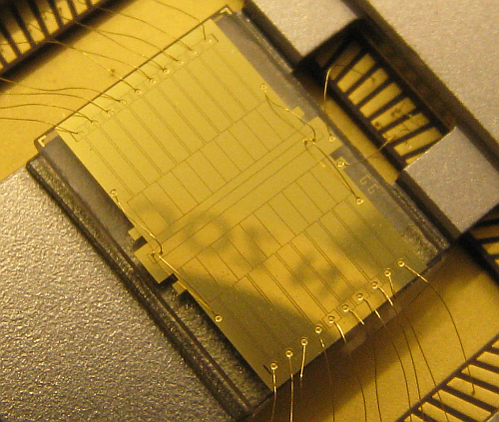
Quantum applications of ion trapping
Hartmut Häffner, UC Berkeley
1. Introduction to ion trapping
2. Quantum computing
3. Sources of decoherence
4. Scaling and quantum simulation
5. Applications of QIP to precision measurements

Slide 2
Plan
Lecture #1: Introduction
- Paul traps
- Laser ion-interaction
Lecture #2: Quantum computing
- Quantum gates
- Quantum state tomography
Lecture #3: Decoherence
- Qubit decoherence
- Scaling
Lecture #4: Scaling and quantum simulation
- Scaling and anomalous heating
- Quantum simulation
Lecture #5: Applications
- Decoherence-free subspaces
- Michelson-Morley experiment

Slide 3
The DiVincenczo criteria for quantum computing
Scalable physical system, well characterized qubits
Ability to initialize the state of the qubits with sufficient fidelity
Long relevant coherence times, much longer than gate operation time
“Universal” set of quantum gates with sufficient fidelity ( )
Qubit-specific measurement capability with sufficient fidelity

Slide 4
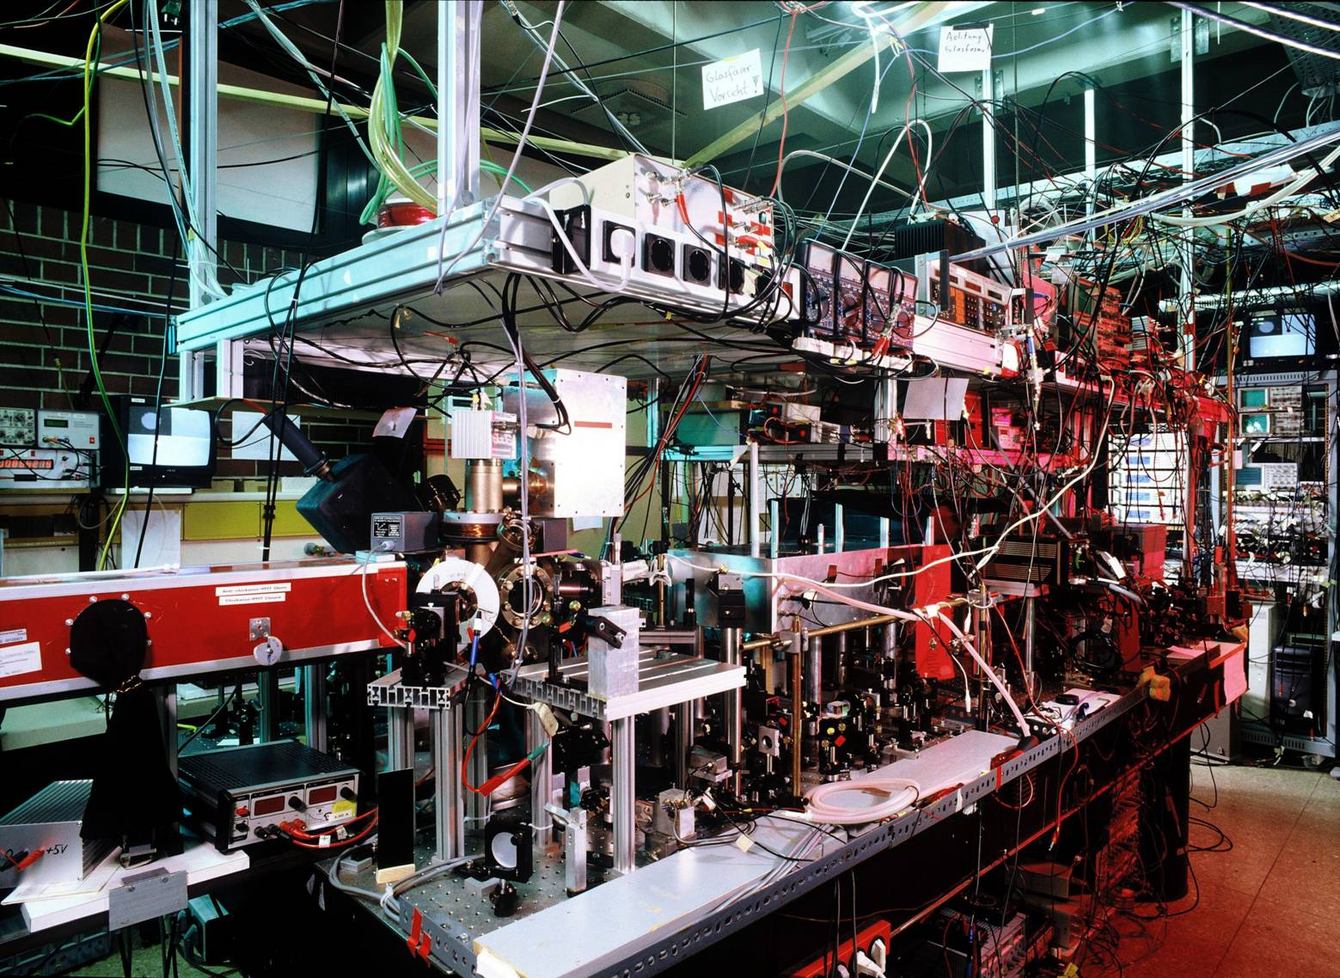
Scalability ?

Slide 5
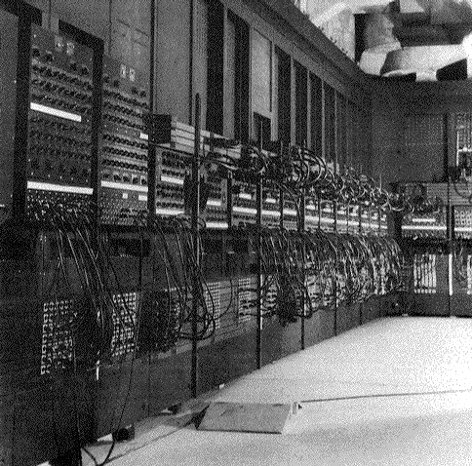
Scalability ?
Quantum computer, 2005
ENIAC, 1950

Slide 6
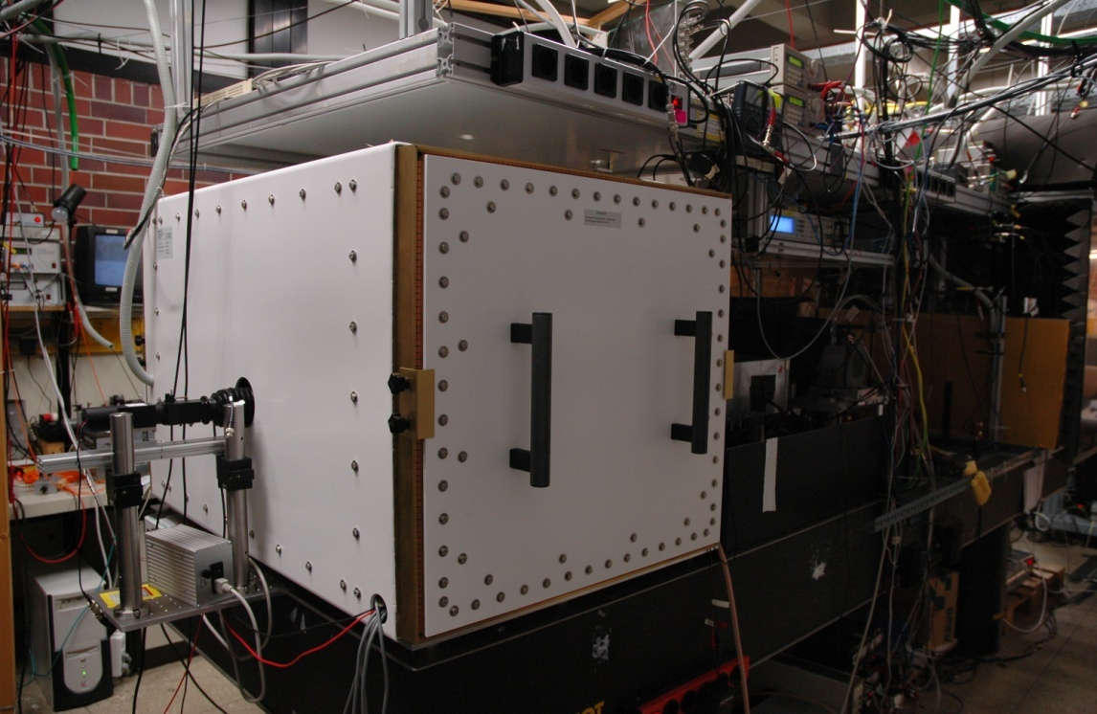
Scalability ?
Quantum computer, 2009
ENIAC, 1950

Slide 7
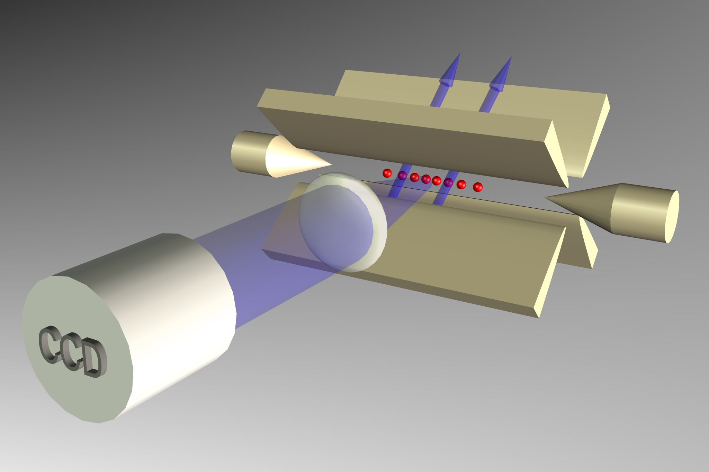
Scalability ?
Trapped ions form the quantum register
Trap electrodes
Notes:
This ion crystal then develops normal modes of collective motion with center-of-mass frequencies on the order of 1 MHz. Here we see a parametrically excited mode

Slide 8
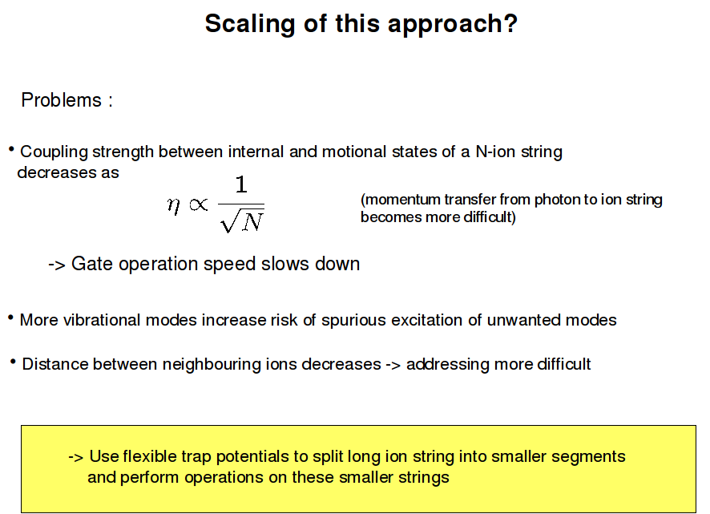
Scalability ?

Slide 9
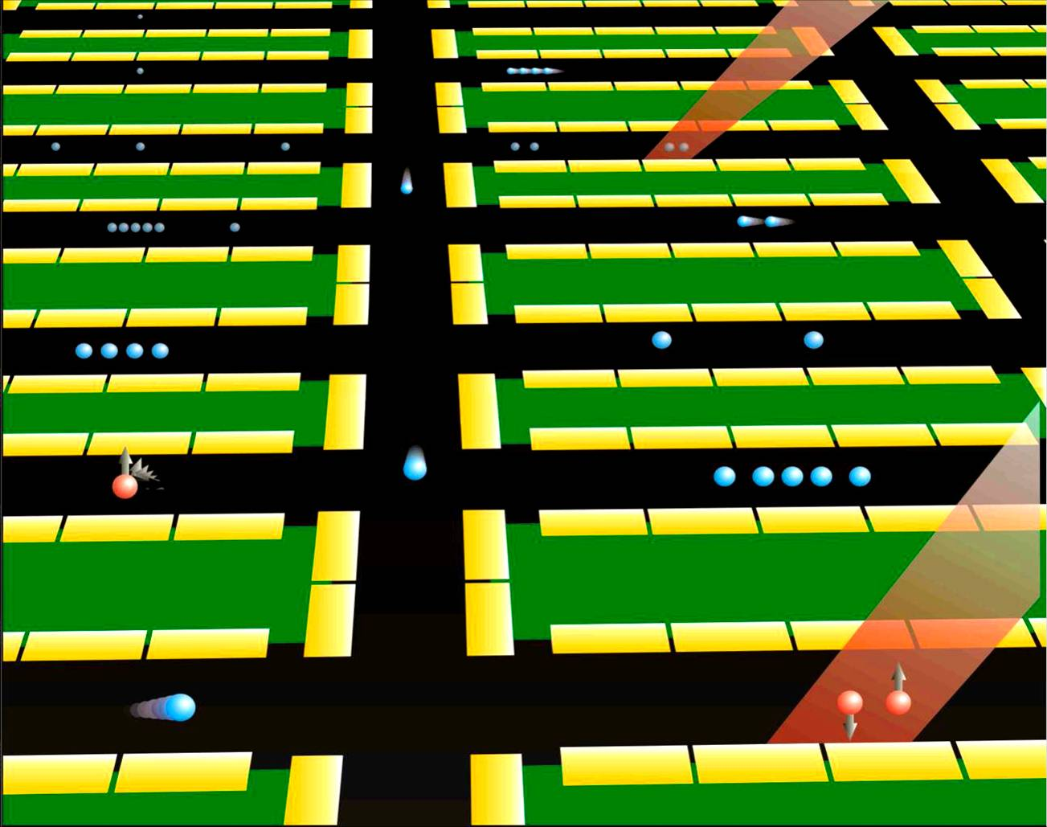
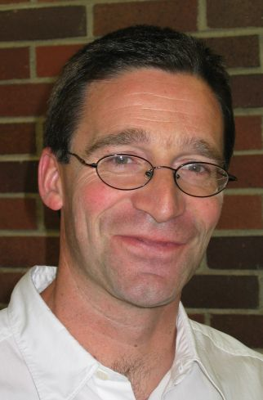
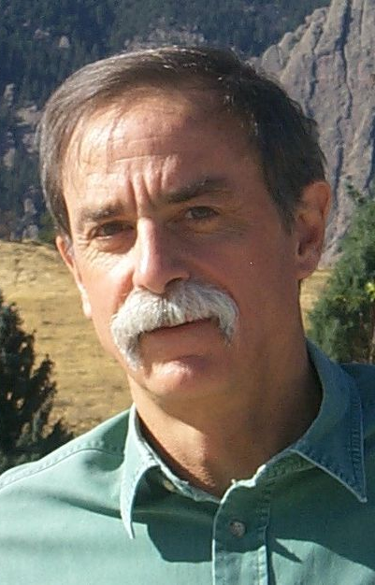
Scaling ion trap quantum computers
D. Leibfried, D. Wineland et al., NIST

Slide 10
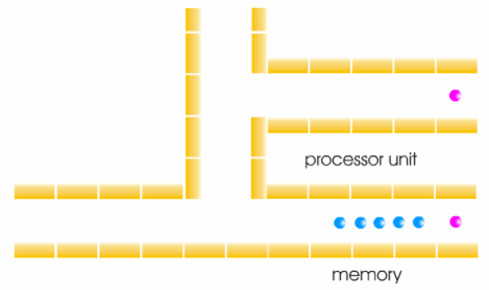
Scaling ion trap quantum computers
D. Leibfried, D. Wineland et al., NIST

Slide 11
Scaling ion trap quantum computers
© D. Leibfried

Slide 12
Scaling ion trap quantum computers

Slide 13
Scaling ion trap quantum computers

Slide 14
Scaling ion trap quantum computers

Slide 15

Scaling ion trap quantum computers
„Architecture for a large-scale ion-trap quantum computer“,
D. Kielpinski et al., Nature 417, 709 (2002).

Slide 16
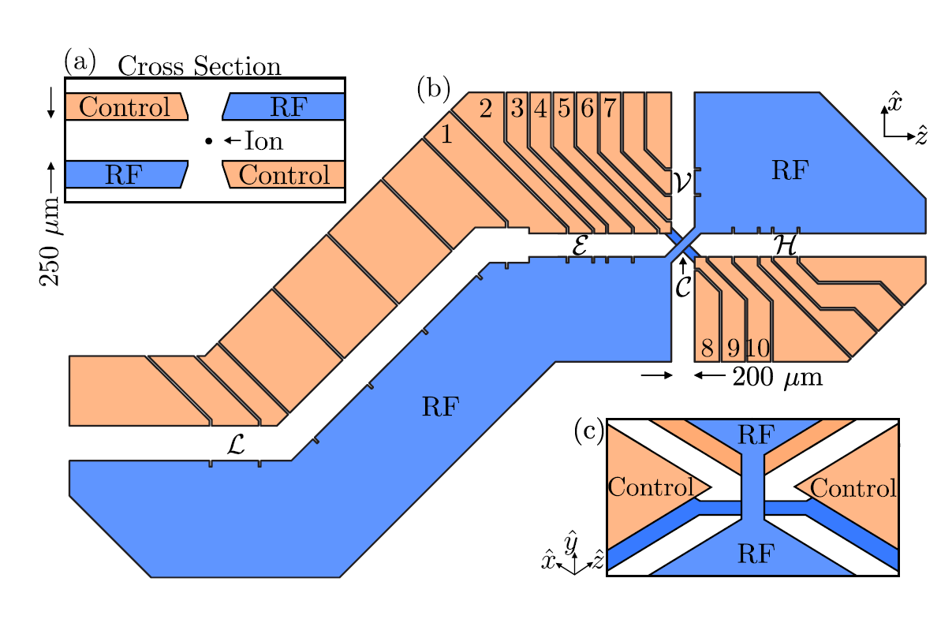
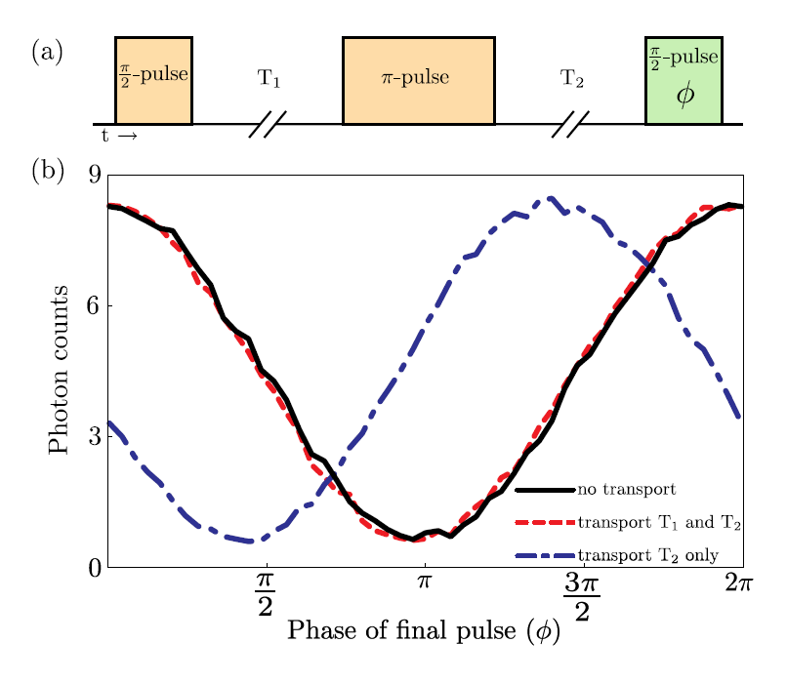
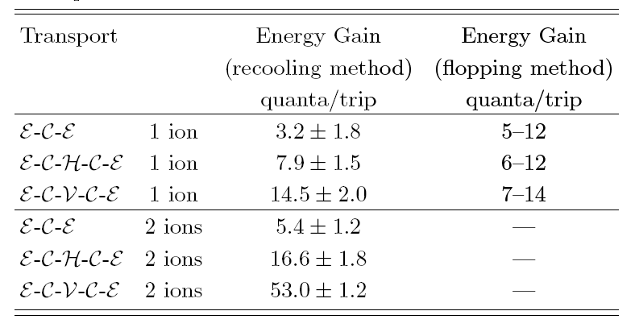
Coherent transport through junctions
All ingredients for this approach have been shown to work together!
=> Home et al. , "Complete methods set for scalable ion trap quantum information processing," Science 325, 1227 (2009).
Blakestad, et al., arXiv:0901.0533v1

Slide 17
Scalable traps
DC
DC
RF
RF
DC

Slide 18
Surface traps
DC
DC
RF
RF
DC

Slide 19
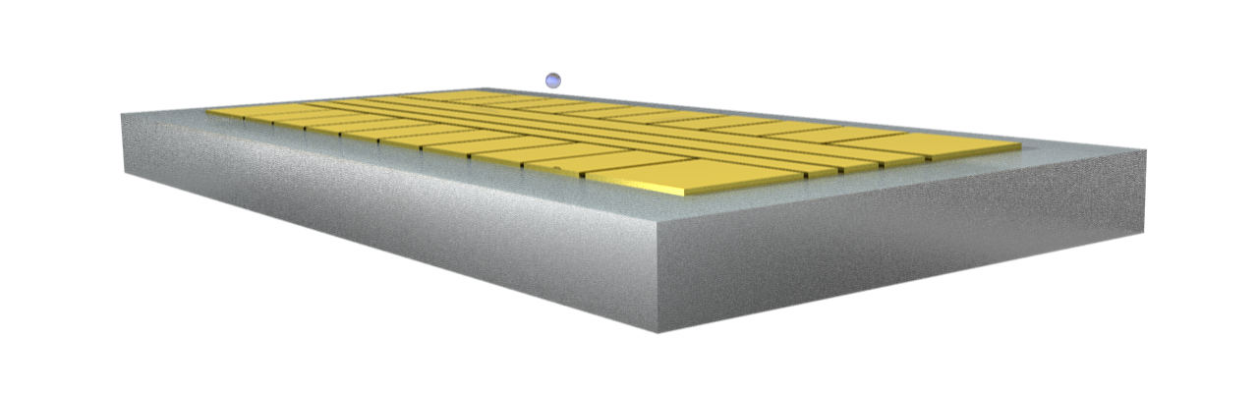
Microfabricated surface traps
DC
RF
DC
RF
DC

Slide 20
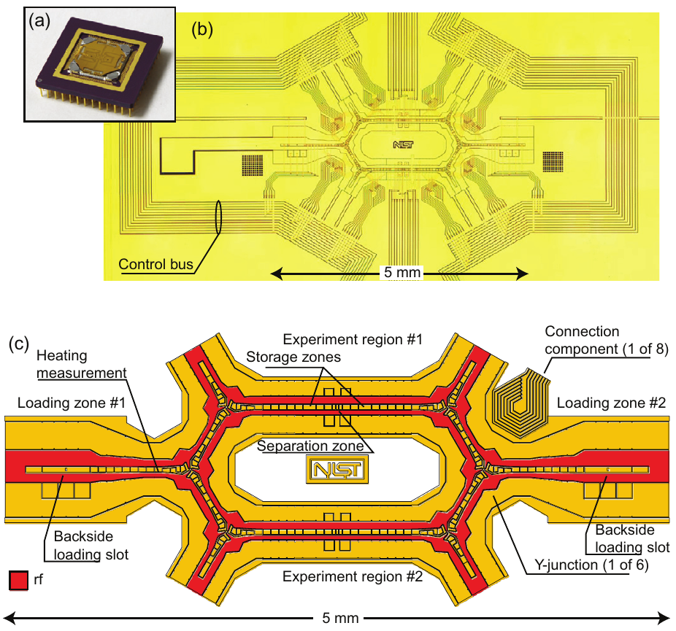
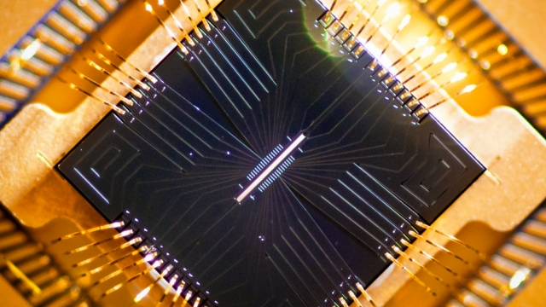
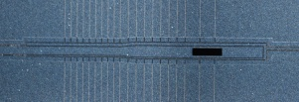
Microfabricated surface traps
Sandia National Labs
Georgia Tech
Research Institute
NIST, Amini et al., NJP 2010

Slide 21
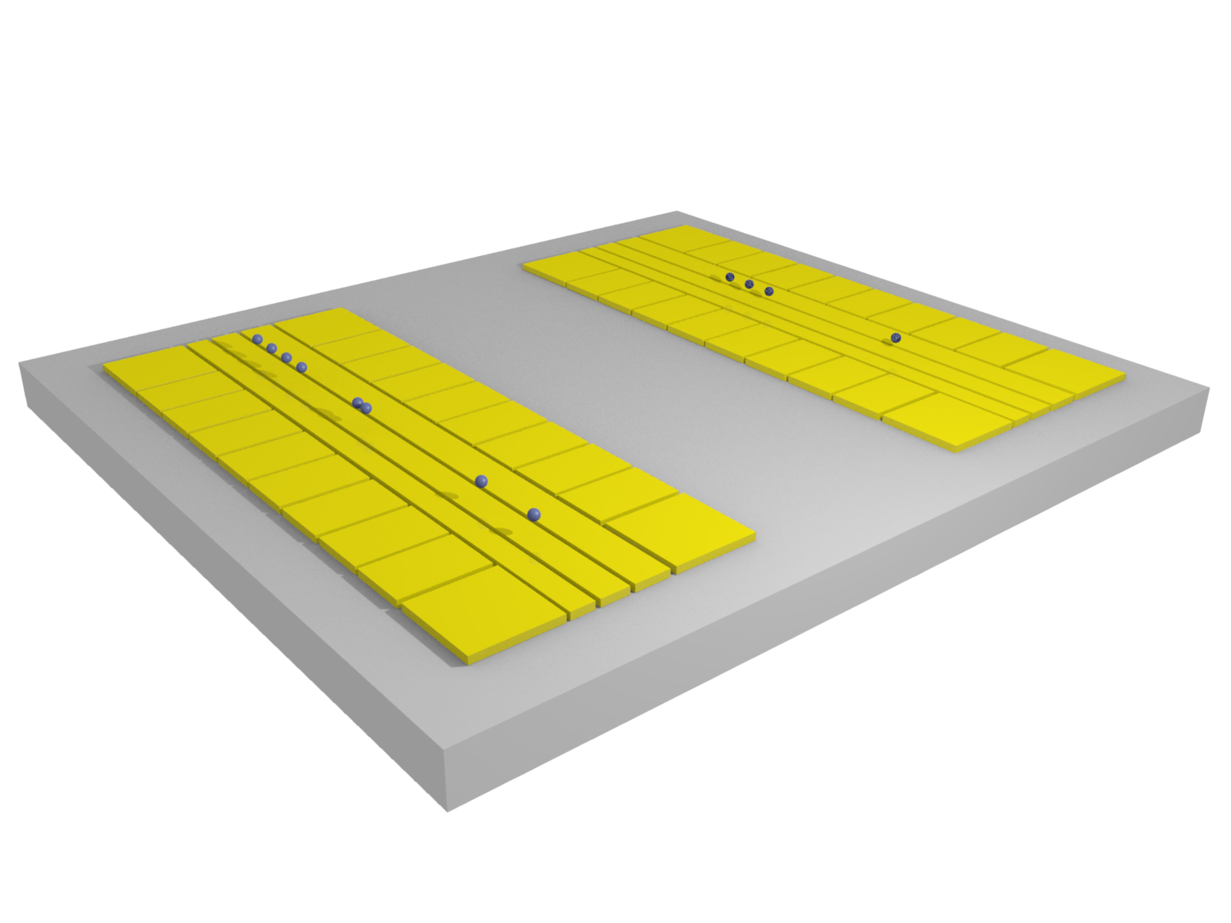

Ion trap quantum computing
Need to split and merge ion strings fast for
multi-qubit gates.
Wineland (1998)
Speed ~ 1/d:
d
Notes:
This ion crystal then develops normal modes of collective motion with center-of-mass frequencies on the order of 1 MHz. Here we see a parametrically excited mode

Slide 22
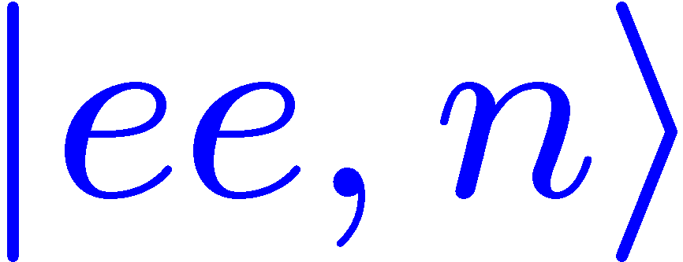
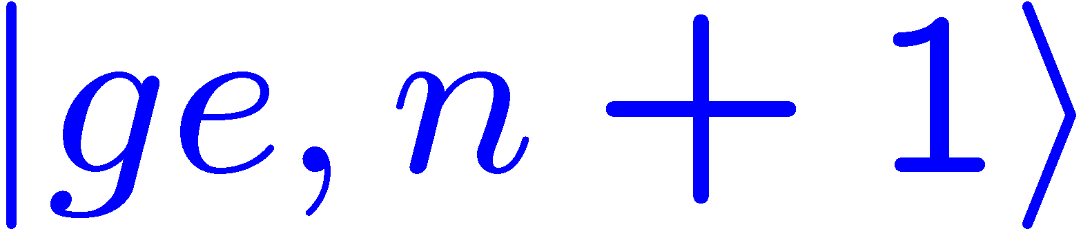
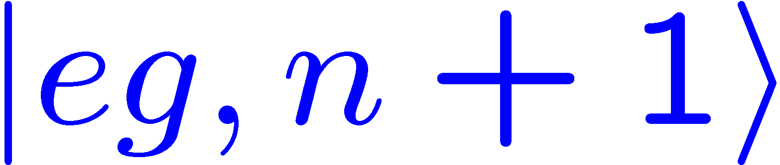
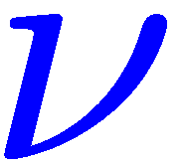
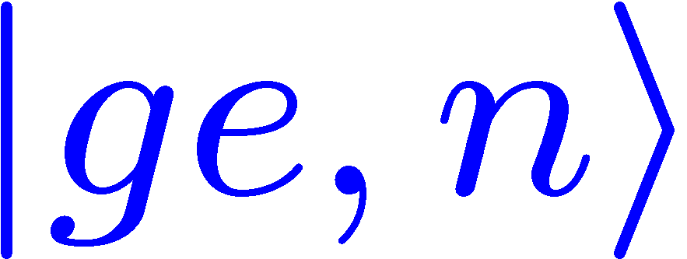
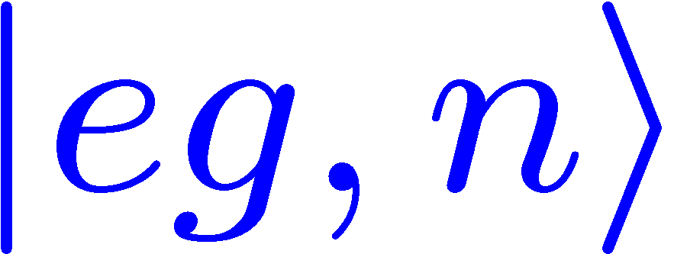
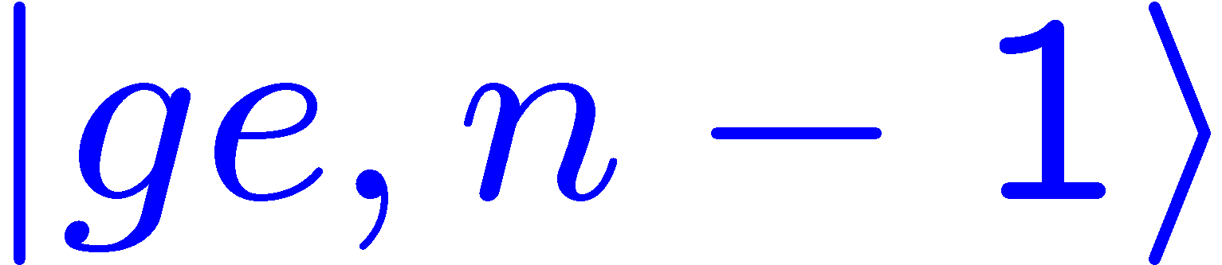
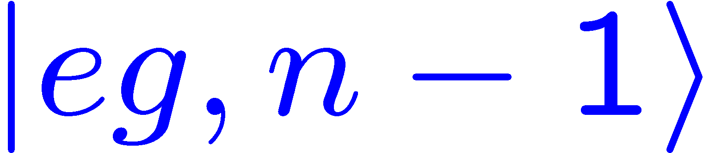
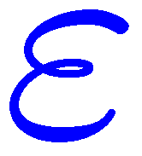
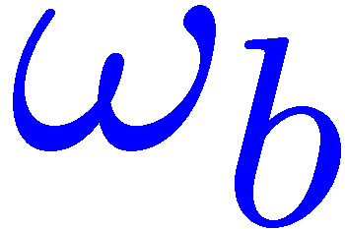

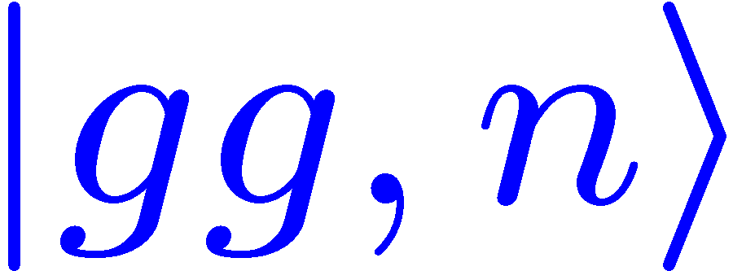
Decoherence due to ion motion

Slide 23
Motional decoherence
...
d ~ 30 100 μm

Slide 24
Motional decoherence

Slide 25
Motional decoherence

Slide 26
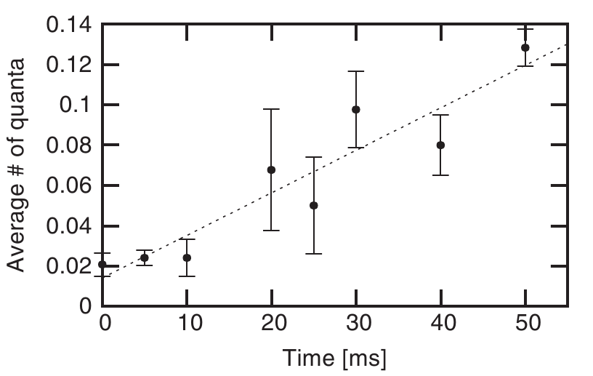
Motional decoherence
Labaziewicz et al., PRL 100, 013001 (2008)

Slide 27
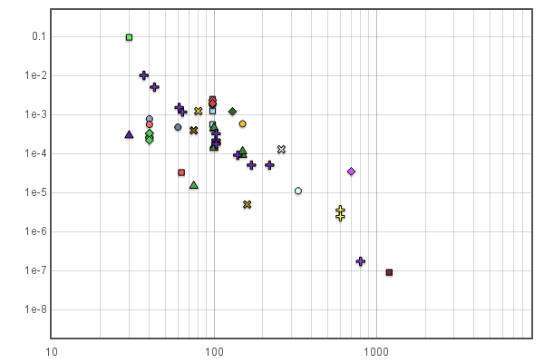
Excessive heating in ion traps
- Need to know what is causing it to deal with it
- Other technologies have similar problems:
scanning probe microscopy, Casimir force measurements,
free fall of charged particles, tests of general relativity
From: http://www.quantum.gatech.edu/heating_rate_plot.shtml
Scaled electric field noise ωSE ( (V/m)² )
1 Ohm - Johnson noise
Fault tolerant “threshold”
Ion-electrode distance (μm)

Slide 28
What is causing “the” anomalous heating ?
- fluctuating patch potentials, ad-atom diffusion (Wineland 1998)
- independently fluctuating dipoles (Daniilidis 2010)
- fluctuating strength of dipoles (Safavi-Naini 2011, 2013)

Slide 29
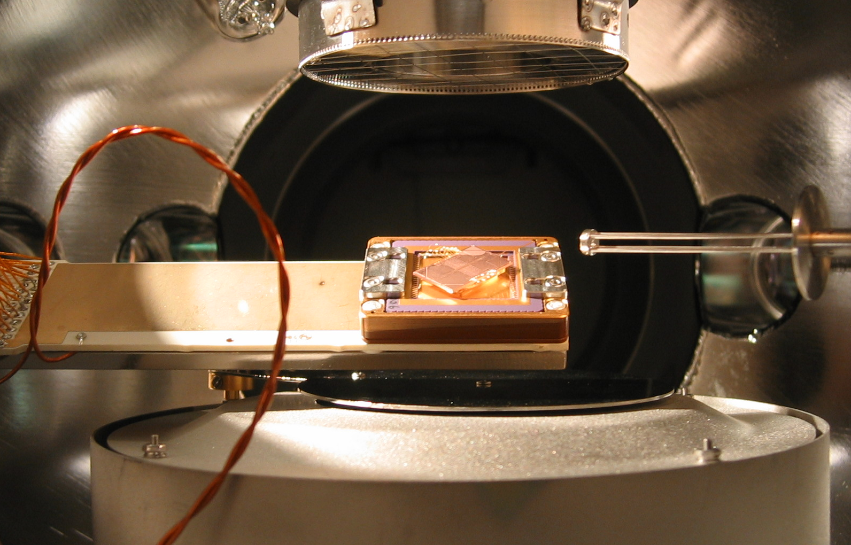
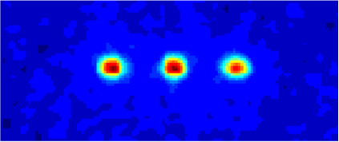
Surface science with ions
Ca⁺

Slide 30
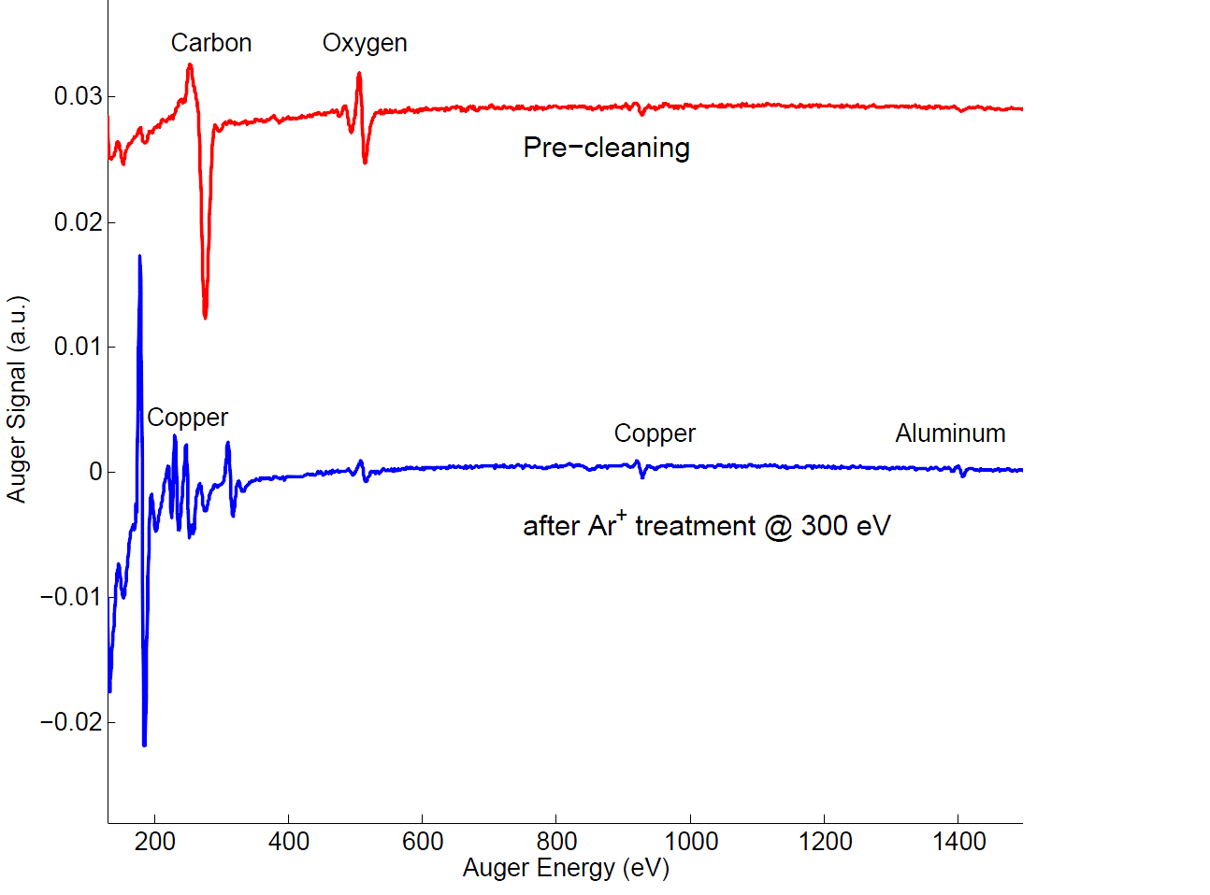
Auger spectra of a Cu-Al surface

Slide 31
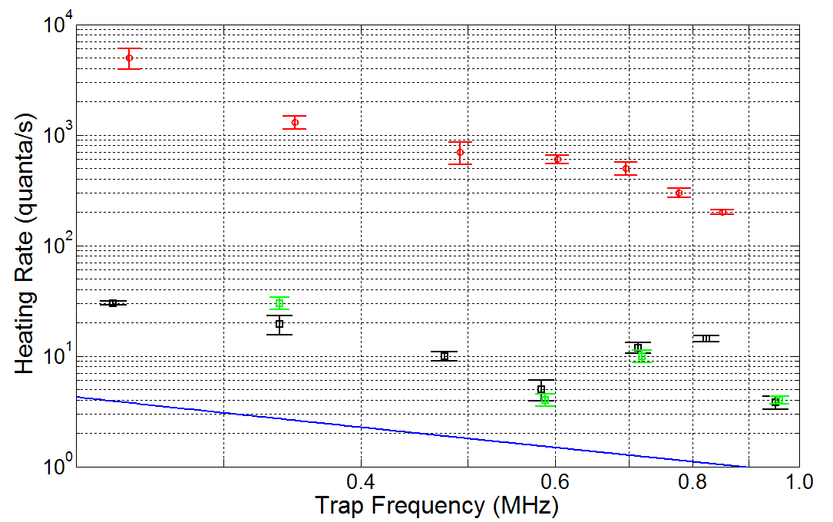
Heating rates
Pre-treatment
Post-treatment
Johnson noise limit

Slide 32
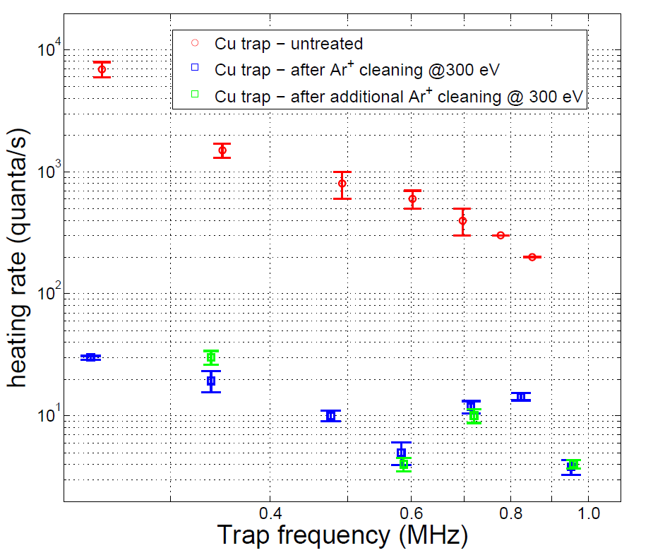
Findings
Structure of surface and/or
contaminants matter
Surface treatment
1
Oxygen
Relative peak height
- Heating rate can be low despite
full oxidation
- Heating rate low despite
50% of original Carbon level
Carbon
0
Time

Slide 33
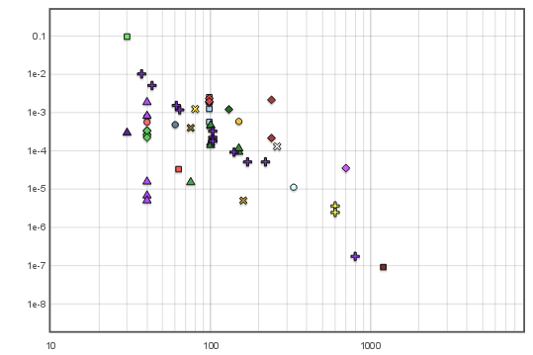
Excessive heating in ion traps
From: http://www.quantum.gatech.edu/heating_rate_plot.shtml
Scaled electric field noise ωSE ( (V/m)² )
NIST,
Hite et al.
UCB
1 Ohm - Johnson noise
Fault tolerant “threshold”
Ion-electrode distance (μm)

Slide 34
Plan
Lecture #1: Introduction
- Paul traps
- Laser ion-interaction
Lecture #2: Quantum computing
- Quantum gates
- Quantum state tomography
Lecture #3: Decoherence
- Qubit decoherence
- Scaling
Lecture #4: Scaling and quantum simulation
- Scaling and anomalous heating
- Quantum simulation
Lecture #5: Applications
- Decoherence-free subspaces
- Michelson-Morley experiment

Slide 35
Information content
# bits | classical | quantum mechanical
1 | 1 | 0.5208 + 0.7059i, 0.3014 + 0.3736i
2 | 01 | 0.2044 + 0.4911i , 0.1732 + 0.3855i, 0.2040 + 0.4890i, 0.3193 + 0.3947i
3 | 001 | 0.2583 + 0.2704i , 0.2310 + 0.1150i, 0.2956 + 0.3118i , 0.3558 + 0.2113i , 0.1943 + 0.1377i 0.3273 + 0.2613i , 0.0643 + 0.2033i, 0.3643 + 0.1654i
4 | 1010 | 0.1691 + 0.0891i 0.1096 + 0.0828i 0.1420 + 0.2873i 0.0741 + 0.2419i 0.1902 + 0.0448i 0.2495 + 0.0039i 0.1738 + 0.2933i 0.2102 + 0.0653i 0.0686 + 0.0980i 0.1246 + 0.2170i 0.2570 + 0.0933i 0.2234 + 0.1540i 0.1513 + 0.0213i 0.1863 + 0.3243i 0.2606 + 0.1912i 0.0194 + 0.1390i
5 | 10001 | 0.1060 + 0.1416i 0.0103 + 0.0118i 0.0064 + 0.0976i 0.0734 + 0.0716i 0.0030 + 0.2054i 0.0902 + 0.0035i 0.1605 + 0.1804i 0.0218 + 0.2280i 0.0083 + 0.2326i 0.1438 + 0.1853i 0.1429 + 0.1030i 0.0037 + 0.1171i 0.0038 + 0.0503i 0.0446 + 0.1512i 0.1379 + 0.0752i 0.0135 + 0.2255i 0.0863 + 0.1707i 0.1483 + 0.0968i 0.1686 + 0.1749i 0.1627 + 0.0629i 0.0197 + 0.1033i 0.1067 + 0.2192i 0.1038 + 0.1605i 0.0830 + 0.0499i 0.0361 + 0.1971i 0.1587 + 0.1477i 0.1642 + 0.0314i 0.1709 + 0.0487i 0.1124 + 0.1426i 0.1303 + 0.1480i 0.0284 + 0.0870i 0.1059 + 0.1351i
6 | 110101 | 0.0595 + 0.1064i 0.0295 + 0.1327i 0.0929 + 0.0406i 0.1090 + 0.0379i 0.0559 + 0.1286i 0.0015 + 0.0345i 0.0624 + 0.1196i 0.1120 + 0.1350i 0.1180 + 0.0345i 0.1367 + 0.0356i 0.1255 + 0.0074i 0.0547 + 0.0116i 0.0923 + 0.0952i 0.1087 + 0.0284i 0.0288 + 0.1254i 0.1345 + 0.0258i 0.0846 + 0.0254i 0.0939 + 0.1478i 0.0348 + 0.0654i 0.0816 + 0.0505i 0.1384 + 0.0467i 0.0498 + 0.0543i 0.0974 + 0.0584i 0.0582 + 0.0879i 0.0932 + 0.0178i 0.1039 + 0.0057i 0.0590 + 0.0682i 0.0615 + 0.1293i 0.0974 + 0.1388i 0.1245 + 0.0393i 0.0552 + 0.0238i 0.0632 + 0.1297i 0.0884 + 0.0354i 0.0841 + 0.0960i 0.1065 + 0.1437i 0.0760 + 0.0988i 0.1154 + 0.1293i 0.0727 + 0.0015i 0.0276 + 0.0204i 0.1041 + 0.1217i 0.1460 + 0.0639i 0.1199 + 0.1323i 0.1046 + 0.1092i 0.0721 + 0.1021i 0.0170 + 0.0514i 0.0988 + 0.0247i 0.0543 + 0.0231i 0.0208 + 0.0284i 0.0842 + 0.0628i 0.1223 + 0.1272i 0.1002 + 0.0729i 0.1485 + 0.1213i 0.1429 + 0.0685i 0.0087 + 0.0680i 0.0535 + 0.0670i 0.0815 + 0.0613i 0.0389 + 0.1340i 0.0888 + 0.0008i 0.0073 + 0.0442i 0.0849 + 0.0073i 0.1042 + 0.1030i 0.1430 + 0.0966i 0.1115 + 0.1461i 0.1100 + 0.0821i
7 | 1001010 | 0.0880 + 0.0466i 0.1054 + 0.0684i 0.0239 + 0.0866i 0.0759 + 0.0090i 0.0563 + 0.1020i 0.1006 + 0.0988i 0.0769 + 0.0649i 0.0246 + 0.0273i 0.0485 + 0.0942i 0.0186 + 0.0554i 0.1045 + 0.0790i 0.0384 + 0.0455i 0.0053 + 0.1037i 0.0815 + 0.0078i 0.0965 + 0.0597i 0.0309 + 0.0315i 0.0271 + 0.0925i 0.1006 + 0.0362i 0.0141 + 0.0734i 0.1015 + 0.0058i 0.0757 + 0.0385i 0.0914 + 0.0537i 0.0226 + 0.0468i 0.0491 + 0.0607i 0.0087 + 0.0665i 0.0918 + 0.0122i 0.0606 + 0.0969i 0.0344 + 0.0814i 0.0404 + 0.0853i 0.0936 + 0.0879i 0.0401 + 0.0723i 0.0079 + 0.0217i 0.0216 + 0.0294i 0.0053 + 0.0675i 0.0611 + 0.0579i 0.0131 + 0.0064i 0.0563 + 0.0096i 0.0126 + 0.0293i 0.0830 + 0.0441i 0.0404 + 0.0511i 0.0888 + 0.0980i 0.0050 + 0.0643i 0.0645 + 0.0355i 0.1024 + 0.0516i 0.0311 + 0.0644i 0.0959 + 0.0174i 0.0110 + 0.0894i 0.0070 + 0.1031i 0.0253 + 0.0642i 0.1006 + 0.0031i 0.0068 + 0.0876i 0.0285 + 0.0658i 0.1078 + 0.0756i 0.0229 + 0.0099i 0.0537 + 0.0458i 0.0313 + 0.0405i 0.0725 + 0.0179i 0.1033 + 0.0898i 0.0827 + 0.0904i 0.0718 + 0.0487i 0.0141 + 0.1032i 0.0103 + 0.0159i 0.0016 + 0.0938i 0.0311 + 0.0830i 0.0881 + 0.0479i 0.1063 + 0.0669i 0.0019 + 0.1026i 0.0884 + 0.0690i 0.0670 + 0.0267i 0.0604 + 0.0380i 0.0263 + 0.0203i 0.0886 + 0.0529i 0.0284 + 0.0441i 0.0813 + 0.0500i 0.0711 + 0.0659i 0.0231 + 0.0077i 0.0649 + 0.0339i 0.0652 + 0.0656i 0.0711 + 0.0189i 0.0198 + 0.0670i 0.0686 + 0.0265i 0.0184 + 0.0633i 0.0582 + 0.0546i 0.0672 + 0.0501i 0.0740 + 0.0584i 0.0730 + 0.1016i 0.0946 + 0.0369i 0.0014 + 0.0433i 0.0335 + 0.0332i 0.0840 + 0.0444i 0.0331 + 0.0308i 0.0999 + 0.0425i 0.0732 + 0.0542i 0.0080 + 0.0779i 0.0076 + 0.0330i 0.0013 + 0.0121i 0.0245 + 0.0478i 0.0557 + 0.0503i 0.0494 + 0.0016i 0.0758 + 0.0716i 0.0628 + 0.0781i 0.0549 + 0.0304i 0.0080 + 0.0282i 0.0208 + 0.0764i 0.0409 + 0.0845i 0.0893 + 0.0425i 0.0989 + 0.0562i 0.0122 + 0.0774i 0.0876 + 0.0614i 0.0979 + 0.0497i 0.0169 + 0.0480i 0.0132 + 0.0095i 0.0822 + 0.0478i 0.0778 + 0.0395i 0.0703 + 0.0326i 0.0813 + 0.0919i 0.0715 + 0.0819i 0.0953 + 0.1024i 0.0293 + 0.0602i 0.0452 + 0.0015i 0.0230 + 0.0643i
8 | 10101011 | 0.0199 + 0.0027i 0.0033 + 0.0063i 0.0005 + 0.0656i 0.0443 + 0.0262i 0.0573 + 0.0359i 0.0622 + 0.0704i 0.0491 + 0.0176i 0.0194 + 0.0664i 0.0111 + 0.0506i 0.0502 + 0.0687i 0.0729 + 0.0376i 0.0629 + 0.0765i 0.0717 + 0.0288i 0.0239 + 0.0410i 0.0207 + 0.0140i 0.0413 + 0.0387i 0.0126 + 0.0325i 0.0163 + 0.0509i 0.0167 + 0.0519i 0.0502 + 0.0738i 0.0041 + 0.0148i 0.0177 + 0.0086i 0.0514 + 0.0436i 0.0240 + 0.0747i 0.0236 + 0.0018i 0.0555 + 0.0671i 0.0736 + 0.0021i 0.0101 + 0.0400i 0.0053 + 0.0148i 0.0097 + 0.0552i 0.0128 + 0.0193i 0.0702 + 0.0720i 0.0105 + 0.0106i 0.0476 + 0.0402i 0.0207 + 0.0690i 0.0170 + 0.0726i 0.0549 + 0.0258i 0.0423 + 0.0337i 0.0726 + 0.0363i 0.0254 + 0.0115i 0.0543 + 0.0105i 0.0727 + 0.0410i 0.0448 + 0.0559i 0.0678 + 0.0307i 0.0578 + 0.0276i 0.0293 + 0.0220i 0.0559 + 0.0670i 0.0125 + 0.0483i 0.0737 + 0.0186i 0.0151 + 0.0754i 0.0598 + 0.0494i 0.0473 + 0.0177i 0.0125 + 0.0525i 0.0024 + 0.0513i 0.0222 + 0.0104i 0.0748 + 0.0017i 0.0733 + 0.0202i 0.0176 + 0.0090i 0.0739 + 0.0053i 0.0524 + 0.0657i 0.0042 + 0.0139i 0.0462 + 0.0025i 0.0303 + 0.0566i 0.0166 + 0.0414i 0.0141 + 0.0213i 0.0059 + 0.0284i 0.0006 + 0.0010i 0.0608 + 0.0685i 0.0014 + 0.0667i 0.0677 + 0.0196i 0.0272 + 0.0439i 0.0557 + 0.0123i 0.0746 + 0.0458i 0.0120 + 0.0255i 0.0126 + 0.0508i 0.0242 + 0.0666i 0.0023 + 0.0437i 0.0276 + 0.0756i 0.0021 + 0.0610i 0.0612 + 0.0118i 0.0770 + 0.0642i 0.0085 + 0.0148i 0.0480 + 0.0493i 0.0102 + 0.0516i 0.0239 + 0.0595i 0.0104 + 0.0293i 0.0172 + 0.0340i 0.0306 + 0.0372i 0.0104 + 0.0469i 0.0186 + 0.0136i 0.0715 + 0.0002i 0.0301 + 0.0609i 0.0394 + 0.0396i 0.0072 + 0.0164i 0.0017 + 0.0080i 0.0123 + 0.0121i 0.0651 + 0.0314i 0.0678 + 0.0314i 0.0144 + 0.0041i 0.0764 + 0.0726i 0.0549 + 0.0116i 0.0672 + 0.0296i 0.0370 + 0.0240i 0.0382 + 0.0130i 0.0222 + 0.0691i 0.0047 + 0.0249i 0.0202 + 0.0566i 0.0144 + 0.0317i 0.0707 + 0.0308i 0.0095 + 0.0390i 0.0010 + 0.0130i 0.0285 + 0.0404i 0.0538 + 0.0494i 0.0685 + 0.0012i 0.0458 + 0.0645i 0.0121 + 0.0619i 0.0244 + 0.0538i 0.0180 + 0.0356i 0.0006 + 0.0064i 0.0306 + 0.0633i 0.0501 + 0.0149i 0.0066 + 0.0343i 0.0593 + 0.0010i 0.0747 + 0.0238i 0.0551 + 0.0675i 0.0603 + 0.0644i 0.0183 + 0.0257i 0.0151 + 0.0679i 0.0203 + 0.0370i 0.0550 + 0.0432i 0.0753 + 0.0475i 0.0491 + 0.0510i 0.0421 + 0.0475i 0.0654 + 0.0528i 0.0618 + 0.0393i 0.0515 + 0.0550i 0.0517 + 0.0397i 0.0633 + 0.0467i 0.0748 + 0.0745i 0.0375 + 0.0634i 0.0630 + 0.0245i 0.0494 + 0.0453i 0.0236 + 0.0100i 0.0509 + 0.0196i 0.0276 + 0.0619i 0.0723 + 0.0515i 0.0376 + 0.0011i 0.0070 + 0.0433i 0.0519 + 0.0350i 0.0397 + 0.0697i 0.0171 + 0.0217i 0.0559 + 0.0050i 0.0053 + 0.0367i 0.0743 + 0.0758i 0.0160 + 0.0711i 0.0124 + 0.0433i 0.0492 + 0.0503i 0.0000 + 0.0596i 0.0259 + 0.0082i 0.0212 + 0.0001i 0.0034 + 0.0418i 0.0072 + 0.0005i 0.0316 + 0.0348i 0.0630 + 0.0151i 0.0671 + 0.0607i 0.0017 + 0.0477i 0.0560 + 0.0012i 0.0654 + 0.0687i 0.0562 + 0.0587i 0.0736 + 0.0699i 0.0506 + 0.0585i 0.0572 + 0.0293i 0.0266 + 0.0255i 0.0681 + 0.0389i 0.0268 + 0.0435i 0.0670 + 0.0514i 0.0302 + 0.0522i 0.0195 + 0.0726i 0.0273 + 0.0594i 0.0573 + 0.0568i 0.0502 + 0.0668i 0.0724 + 0.0764i 0.0642 + 0.0388i 0.0362 + 0.0485i 0.0485 + 0.0611i 0.0045 + 0.0346i 0.0418 + 0.0404i 0.0351 + 0.0132i 0.0665 + 0.0101i 0.0659 + 0.0169i 0.0364 + 0.0081i 0.0607 + 0.0109i 0.0506 + 0.0352i 0.0000 + 0.0607i 0.0101 + 0.0217i 0.0381 + 0.0173i 0.0030 + 0.0701i 0.0175 + 0.0006i 0.0253 + 0.0454i 0.0693 + 0.0418i 0.0242 + 0.0504i 0.0194 + 0.0242i 0.0334 + 0.0178i 0.0649 + 0.0321i 0.0142 + 0.0230i 0.0392 + 0.0518i 0.0349 + 0.0723i 0.0251 + 0.0264i 0.0293 + 0.0434i 0.0683 + 0.0092i 0.0587 + 0.0130i 0.0681 + 0.0215i 0.0353 + 0.0429i 0.0616 + 0.0374i 0.0103 + 0.0734i 0.0050 + 0.0179i 0.0289 + 0.0369i 0.0288 + 0.0406i 0.0373 + 0.0611i 0.0747 + 0.0149i 0.0264 + 0.0701i 0.0195 + 0.0711i 0.0451 + 0.0010i 0.0404 + 0.0592i 0.0126 + 0.0730i 0.0375 + 0.0627i 0.0382 + 0.0712i 0.0650 + 0.0153i 0.0621 + 0.0520i 0.0661 + 0.0715i 0.0470 + 0.0265i 0.0436 + 0.0458i 0.0472 + 0.0474i 0.0079 + 0.0003i 0.0122 + 0.0757i 0.0319 + 0.0693i 0.0432 + 0.0534i 0.0207 + 0.0339i 0.0604 + 0.0540i 0.0299 + 0.0470i 0.0024 + 0.0231i 0.0451 + 0.0660i 0.0431 + 0.0086i 0.0155 + 0.0225i 0.0067 + 0.0075i 0.0719 + 0.0306i 0.0200 + 0.0257i 0.0157 + 0.0728i 0.0038 + 0.0646i

Slide 36
Information content
# bits | classical | quantum mechanical
1 | 1 | 0.5208 + 0.7059i, 0.3014 + 0.3736i
2 | 01 | 0.2044 + 0.4911i , 0.1732 + 0.3855i, 0.2040 + 0.4890i, 0.3193 + 0.3947i
3 | 001 | 0.2583 + 0.2704i , 0.2310 + 0.1150i, 0.2956 + 0.3118i , 0.3558 + 0.2113i , 0.1943 + 0.1377i 0.3273 + 0.2613i , 0.0643 + 0.2033i, 0.3643 + 0.1654i
4 | 1010 | 0.1691 + 0.0891i 0.1096 + 0.0828i 0.1420 + 0.2873i 0.0741 + 0.2419i 0.1902 + 0.0448i 0.2495 + 0.0039i 0.1738 + 0.2933i 0.2102 + 0.0653i 0.0686 + 0.0980i 0.1246 + 0.2170i 0.2570 + 0.0933i 0.2234 + 0.1540i 0.1513 + 0.0213i 0.1863 + 0.3243i 0.2606 + 0.1912i 0.0194 + 0.1390i
5 | 10001 | 0.1060 + 0.1416i 0.0103 + 0.0118i 0.0064 + 0.0976i 0.0734 + 0.0716i 0.0030 + 0.2054i 0.0902 + 0.0035i 0.1605 + 0.1804i 0.0218 + 0.2280i 0.0083 + 0.2326i 0.1438 + 0.1853i 0.1429 + 0.1030i 0.0037 + 0.1171i 0.0038 + 0.0503i 0.0446 + 0.1512i 0.1379 + 0.0752i 0.0135 + 0.2255i 0.0863 + 0.1707i 0.1483 + 0.0968i 0.1686 + 0.1749i 0.1627 + 0.0629i 0.0197 + 0.1033i 0.1067 + 0.2192i 0.1038 + 0.1605i 0.0830 + 0.0499i 0.0361 + 0.1971i 0.1587 + 0.1477i 0.1642 + 0.0314i 0.1709 + 0.0487i 0.1124 + 0.1426i 0.1303 + 0.1480i 0.0284 + 0.0870i 0.1059 + 0.1351i
6 | 110101 | 0.0595 + 0.1064i 0.0295 + 0.1327i 0.0929 + 0.0406i 0.1090 + 0.0379i 0.0559 + 0.1286i 0.0015 + 0.0345i 0.0624 + 0.1196i 0.1120 + 0.1350i 0.1180 + 0.0345i 0.1367 + 0.0356i 0.1255 + 0.0074i 0.0547 + 0.0116i 0.0923 + 0.0952i 0.1087 + 0.0284i 0.0288 + 0.1254i 0.1345 + 0.0258i 0.0846 + 0.0254i 0.0939 + 0.1478i 0.0348 + 0.0654i 0.0816 + 0.0505i 0.1384 + 0.0467i 0.0498 + 0.0543i 0.0974 + 0.0584i 0.0582 + 0.0879i 0.0932 + 0.0178i 0.1039 + 0.0057i 0.0590 + 0.0682i 0.0615 + 0.1293i 0.0974 + 0.1388i 0.1245 + 0.0393i 0.0552 + 0.0238i 0.0632 + 0.1297i 0.0884 + 0.0354i 0.0841 + 0.0960i 0.1065 + 0.1437i 0.0760 + 0.0988i 0.1154 + 0.1293i 0.0727 + 0.0015i 0.0276 + 0.0204i 0.1041 + 0.1217i 0.1460 + 0.0639i 0.1199 + 0.1323i 0.1046 + 0.1092i 0.0721 + 0.1021i 0.0170 + 0.0514i 0.0988 + 0.0247i 0.0543 + 0.0231i 0.0208 + 0.0284i 0.0842 + 0.0628i 0.1223 + 0.1272i 0.1002 + 0.0729i 0.1485 + 0.1213i 0.1429 + 0.0685i 0.0087 + 0.0680i 0.0535 + 0.0670i 0.0815 + 0.0613i 0.0389 + 0.1340i 0.0888 + 0.0008i 0.0073 + 0.0442i 0.0849 + 0.0073i 0.1042 + 0.1030i 0.1430 + 0.0966i 0.1115 + 0.1461i 0.1100 + 0.0821i
7 | 1001010 | 0.0880 + 0.0466i 0.1054 + 0.0684i 0.0239 + 0.0866i 0.0759 + 0.0090i 0.0563 + 0.1020i 0.1006 + 0.0988i 0.0769 + 0.0649i 0.0246 + 0.0273i 0.0485 + 0.0942i 0.0186 + 0.0554i 0.1045 + 0.0790i 0.0384 + 0.0455i 0.0053 + 0.1037i 0.0815 + 0.0078i 0.0965 + 0.0597i 0.0309 + 0.0315i 0.0271 + 0.0925i 0.1006 + 0.0362i 0.0141 + 0.0734i 0.1015 + 0.0058i 0.0757 + 0.0385i 0.0914 + 0.0537i 0.0226 + 0.0468i 0.0491 + 0.0607i 0.0087 + 0.0665i 0.0918 + 0.0122i 0.0606 + 0.0969i 0.0344 + 0.0814i 0.0404 + 0.0853i 0.0936 + 0.0879i 0.0401 + 0.0723i 0.0079 + 0.0217i 0.0216 + 0.0294i 0.0053 + 0.0675i 0.0611 + 0.0579i 0.0131 + 0.0064i 0.0563 + 0.0096i 0.0126 + 0.0293i 0.0830 + 0.0441i 0.0404 + 0.0511i 0.0888 + 0.0980i 0.0050 + 0.0643i 0.0645 + 0.0355i 0.1024 + 0.0516i 0.0311 + 0.0644i 0.0959 + 0.0174i 0.0110 + 0.0894i 0.0070 + 0.1031i 0.0253 + 0.0642i 0.1006 + 0.0031i 0.0068 + 0.0876i 0.0285 + 0.0658i 0.1078 + 0.0756i 0.0229 + 0.0099i 0.0537 + 0.0458i 0.0313 + 0.0405i 0.0725 + 0.0179i 0.1033 + 0.0898i 0.0827 + 0.0904i 0.0718 + 0.0487i 0.0141 + 0.1032i 0.0103 + 0.0159i 0.0016 + 0.0938i 0.0311 + 0.0830i 0.0881 + 0.0479i 0.1063 + 0.0669i 0.0019 + 0.1026i 0.0884 + 0.0690i 0.0670 + 0.0267i 0.0604 + 0.0380i 0.0263 + 0.0203i 0.0886 + 0.0529i 0.0284 + 0.0441i 0.0813 + 0.0500i 0.0711 + 0.0659i 0.0231 + 0.0077i 0.0649 + 0.0339i 0.0652 + 0.0656i 0.0711 + 0.0189i 0.0198 + 0.0670i 0.0686 + 0.0265i 0.0184 + 0.0633i 0.0582 + 0.0546i 0.0672 + 0.0501i 0.0740 + 0.0584i 0.0730 + 0.1016i 0.0946 + 0.0369i 0.0014 + 0.0433i 0.0335 + 0.0332i 0.0840 + 0.0444i 0.0331 + 0.0308i 0.0999 + 0.0425i 0.0732 + 0.0542i 0.0080 + 0.0779i 0.0076 + 0.0330i 0.0013 + 0.0121i 0.0245 + 0.0478i 0.0557 + 0.0503i 0.0494 + 0.0016i 0.0758 + 0.0716i 0.0628 + 0.0781i 0.0549 + 0.0304i 0.0080 + 0.0282i 0.0208 + 0.0764i 0.0409 + 0.0845i 0.0893 + 0.0425i 0.0989 + 0.0562i 0.0122 + 0.0774i 0.0876 + 0.0614i 0.0979 + 0.0497i 0.0169 + 0.0480i 0.0132 + 0.0095i 0.0822 + 0.0478i 0.0778 + 0.0395i 0.0703 + 0.0326i 0.0813 + 0.0919i 0.0715 + 0.0819i 0.0953 + 0.1024i 0.0293 + 0.0602i 0.0452 + 0.0015i 0.0230 + 0.0643i
8 | 10101011 | 0.0199 + 0.0027i 0.0033 + 0.0063i 0.0005 + 0.0656i 0.0443 + 0.0262i 0.0573 + 0.0359i 0.0622 + 0.0704i 0.0491 + 0.0176i 0.0194 + 0.0664i 0.0111 + 0.0506i 0.0502 + 0.0687i 0.0729 + 0.0376i 0.0629 + 0.0765i 0.0717 + 0.0288i 0.0239 + 0.0410i 0.0207 + 0.0140i 0.0413 + 0.0387i 0.0126 + 0.0325i 0.0163 + 0.0509i 0.0167 + 0.0519i 0.0502 + 0.0738i 0.0041 + 0.0148i 0.0177 + 0.0086i 0.0514 + 0.0436i 0.0240 + 0.0747i 0.0236 + 0.0018i 0.0555 + 0.0671i 0.0736 + 0.0021i 0.0101 + 0.0400i 0.0053 + 0.0148i 0.0097 + 0.0552i 0.0128 + 0.0193i 0.0702 + 0.0720i 0.0105 + 0.0106i 0.0476 + 0.0402i 0.0207 + 0.0690i 0.0170 + 0.0726i 0.0549 + 0.0258i 0.0423 + 0.0337i 0.0726 + 0.0363i 0.0254 + 0.0115i 0.0543 + 0.0105i 0.0727 + 0.0410i 0.0448 + 0.0559i 0.0678 + 0.0307i 0.0578 + 0.0276i 0.0293 + 0.0220i 0.0559 + 0.0670i 0.0125 + 0.0483i 0.0737 + 0.0186i 0.0151 + 0.0754i 0.0598 + 0.0494i 0.0473 + 0.0177i 0.0125 + 0.0525i 0.0024 + 0.0513i 0.0222 + 0.0104i 0.0748 + 0.0017i 0.0733 + 0.0202i 0.0176 + 0.0090i 0.0739 + 0.0053i 0.0524 + 0.0657i 0.0042 + 0.0139i 0.0462 + 0.0025i 0.0303 + 0.0566i 0.0166 + 0.0414i 0.0141 + 0.0213i 0.0059 + 0.0284i 0.0006 + 0.0010i 0.0608 + 0.0685i 0.0014 + 0.0667i 0.0677 + 0.0196i 0.0272 + 0.0439i 0.0557 + 0.0123i 0.0746 + 0.0458i 0.0120 + 0.0255i 0.0126 + 0.0508i 0.0242 + 0.0666i 0.0023 + 0.0437i 0.0276 + 0.0756i 0.0021 + 0.0610i 0.0612 + 0.0118i 0.0770 + 0.0642i 0.0085 + 0.0148i 0.0480 + 0.0493i 0.0102 + 0.0516i 0.0239 + 0.0595i 0.0104 + 0.0293i 0.0172 + 0.0340i 0.0306 + 0.0372i 0.0104 + 0.0469i 0.0186 + 0.0136i 0.0715 + 0.0002i 0.0301 + 0.0609i 0.0394 + 0.0396i 0.0072 + 0.0164i 0.0017 + 0.0080i 0.0123 + 0.0121i 0.0651 + 0.0314i 0.0678 + 0.0314i 0.0144 + 0.0041i 0.0764 + 0.0726i 0.0549 + 0.0116i 0.0672 + 0.0296i 0.0370 + 0.0240i 0.0382 + 0.0130i 0.0222 + 0.0691i 0.0047 + 0.0249i 0.0202 + 0.0566i 0.0144 + 0.0317i 0.0707 + 0.0308i 0.0095 + 0.0390i 0.0010 + 0.0130i 0.0285 + 0.0404i 0.0538 + 0.0494i 0.0685 + 0.0012i 0.0458 + 0.0645i 0.0121 + 0.0619i 0.0244 + 0.0538i 0.0180 + 0.0356i 0.0006 + 0.0064i 0.0306 + 0.0633i 0.0501 + 0.0149i 0.0066 + 0.0343i 0.0593 + 0.0010i 0.0747 + 0.0238i 0.0551 + 0.0675i 0.0603 + 0.0644i 0.0183 + 0.0257i 0.0151 + 0.0679i 0.0203 + 0.0370i 0.0550 + 0.0432i 0.0753 + 0.0475i 0.0491 + 0.0510i 0.0421 + 0.0475i 0.0654 + 0.0528i 0.0618 + 0.0393i 0.0515 + 0.0550i 0.0517 + 0.0397i 0.0633 + 0.0467i 0.0748 + 0.0745i 0.0375 + 0.0634i 0.0630 + 0.0245i 0.0494 + 0.0453i 0.0236 + 0.0100i 0.0509 + 0.0196i 0.0276 + 0.0619i 0.0723 + 0.0515i 0.0376 + 0.0011i 0.0070 + 0.0433i 0.0519 + 0.0350i 0.0397 + 0.0697i 0.0171 + 0.0217i 0.0559 + 0.0050i 0.0053 + 0.0367i 0.0743 + 0.0758i 0.0160 + 0.0711i 0.0124 + 0.0433i 0.0492 + 0.0503i 0.0000 + 0.0596i 0.0259 + 0.0082i 0.0212 + 0.0001i 0.0034 + 0.0418i 0.0072 + 0.0005i 0.0316 + 0.0348i 0.0630 + 0.0151i 0.0671 + 0.0607i 0.0017 + 0.0477i 0.0560 + 0.0012i 0.0654 + 0.0687i 0.0562 + 0.0587i 0.0736 + 0.0699i 0.0506 + 0.0585i 0.0572 + 0.0293i 0.0266 + 0.0255i 0.0681 + 0.0389i 0.0268 + 0.0435i 0.0670 + 0.0514i 0.0302 + 0.0522i 0.0195 + 0.0726i 0.0273 + 0.0594i 0.0573 + 0.0568i 0.0502 + 0.0668i 0.0724 + 0.0764i 0.0642 + 0.0388i 0.0362 + 0.0485i 0.0485 + 0.0611i 0.0045 + 0.0346i 0.0418 + 0.0404i 0.0351 + 0.0132i 0.0665 + 0.0101i 0.0659 + 0.0169i 0.0364 + 0.0081i 0.0607 + 0.0109i 0.0506 + 0.0352i 0.0000 + 0.0607i 0.0101 + 0.0217i 0.0381 + 0.0173i 0.0030 + 0.0701i 0.0175 + 0.0006i 0.0253 + 0.0454i 0.0693 + 0.0418i 0.0242 + 0.0504i 0.0194 + 0.0242i 0.0334 + 0.0178i 0.0649 + 0.0321i 0.0142 + 0.0230i 0.0392 + 0.0518i 0.0349 + 0.0723i 0.0251 + 0.0264i 0.0293 + 0.0434i 0.0683 + 0.0092i 0.0587 + 0.0130i 0.0681 + 0.0215i 0.0353 + 0.0429i 0.0616 + 0.0374i 0.0103 + 0.0734i 0.0050 + 0.0179i 0.0289 + 0.0369i 0.0288 + 0.0406i 0.0373 + 0.0611i 0.0747 + 0.0149i 0.0264 + 0.0701i 0.0195 + 0.0711i 0.0451 + 0.0010i 0.0404 + 0.0592i 0.0126 + 0.0730i 0.0375 + 0.0627i 0.0382 + 0.0712i 0.0650 + 0.0153i 0.0621 + 0.0520i 0.0661 + 0.0715i 0.0470 + 0.0265i 0.0436 + 0.0458i 0.0472 + 0.0474i 0.0079 + 0.0003i 0.0122 + 0.0757i 0.0319 + 0.0693i 0.0432 + 0.0534i 0.0207 + 0.0339i 0.0604 + 0.0540i 0.0299 + 0.0470i 0.0024 + 0.0231i 0.0451 + 0.0660i 0.0431 + 0.0086i 0.0155 + 0.0225i 0.0067 + 0.0075i 0.0719 + 0.0306i 0.0200 + 0.0257i 0.0157 + 0.0728i 0.0038 + 0.0646i

Slide 37
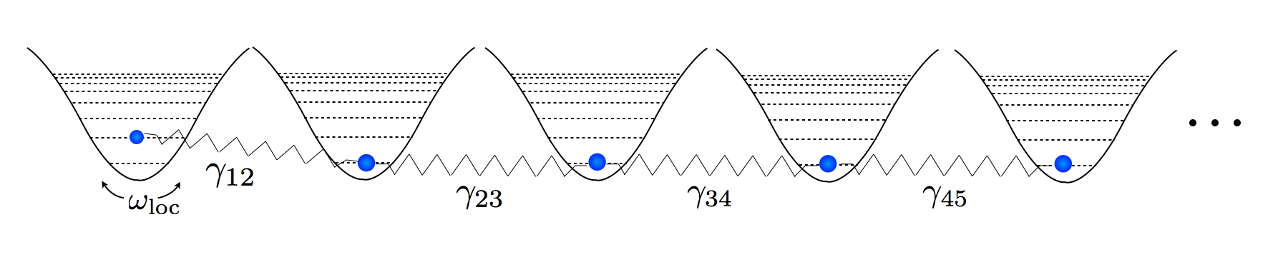
Many-body physics
Oscillator chain of ions
Oscillator chain of ions

Slide 38
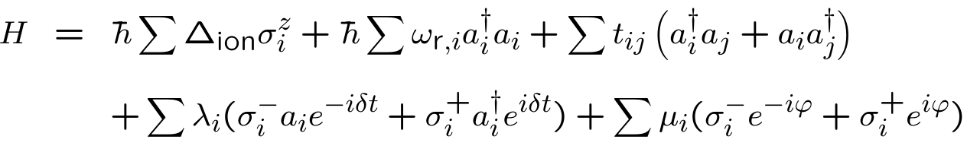
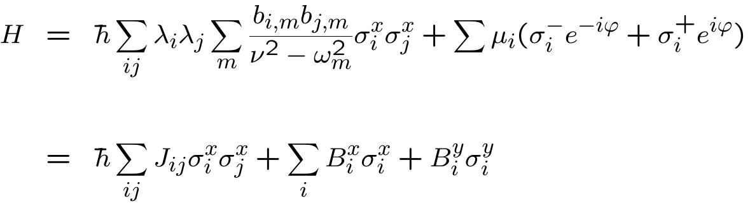
Many-body physics
Oscillator chain of ions
Choose detuning such that the motion is not excited:
projection of the local mode j
on normal mode m
detuning from normal mode m
Transverse Ising model

Slide 39

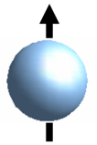
Adiabatic quantum simulation
Magnetic field controlled by carrier excitations
Carrier excitation effect generates an effective B field

Slide 40

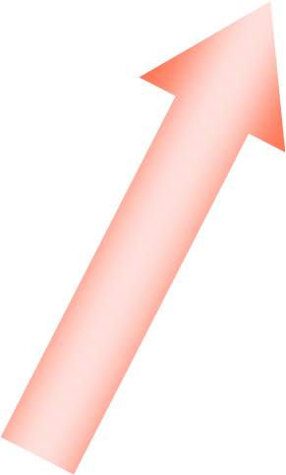
Adiabatic quantum simulation
Adjustable, long range spin-spin coupling via quantum gates:

Slide 41
Adiabatic quantum simulation
Adjustable, long range spin-spin coupling via quantum gates:
Procedure:
Initialize in the known ground state
Switch on the Hamiltonian adiabatically
Measure desired expectation value

Slide 42
Adiabatic quantum simulation
Procedure:
Initialize in the known ground state
Switch on the Hamiltonian adiabatically
Measure desired expectation value

Slide 43
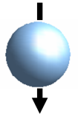
Adiabatic quantum simulation
Procedure:
Initialize in the known ground state
Switch on the Hamiltonian adiabatically
Measure desired expectation value
D. Porras, J.I. Cirac, PRL 92, 207901 (2004)

Slide 44
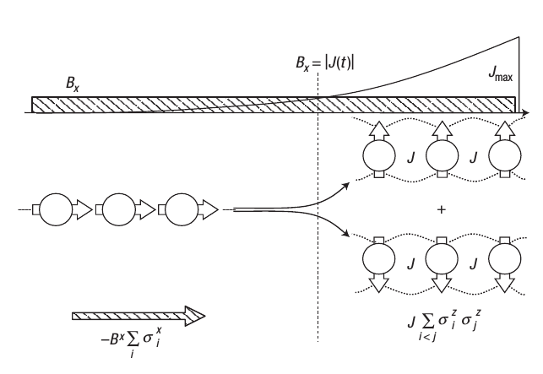
Simulation of a quantum magnet
A. Friedenauer, et al., Nature Physics 4, 757 (2008)

Slide 45
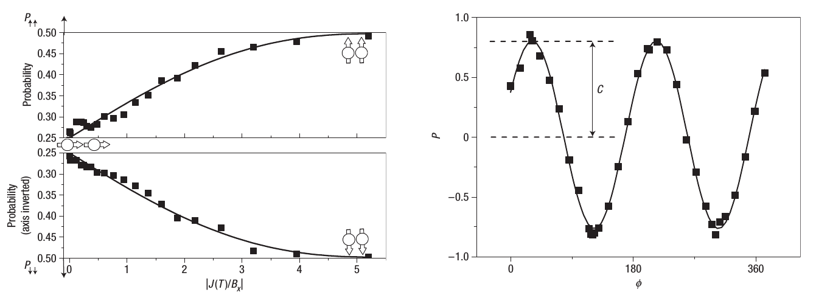
Simulation of a quantum magnet
A. Friedenauer, et al.,
Nature Physics 4, 757 (2008)

Slide 46
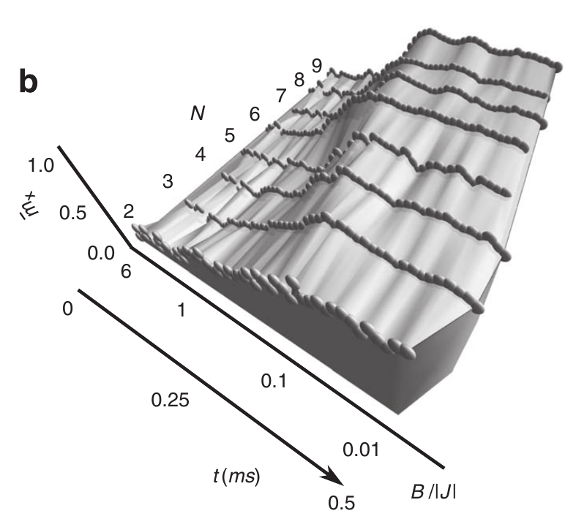
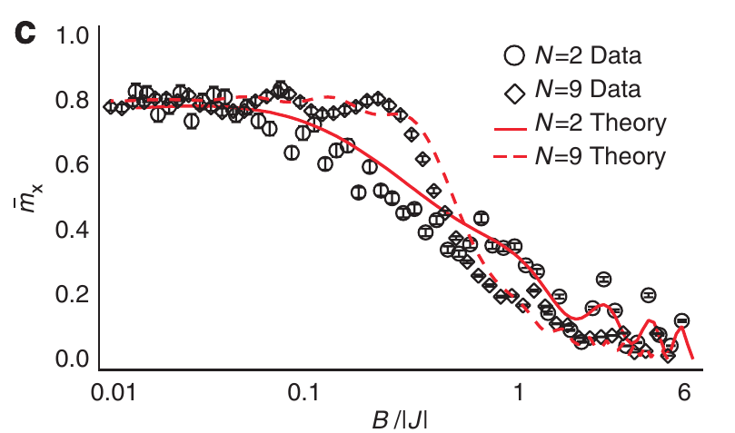
Onset of a quantum phase transition
R. Islam et al., Nature Communications 2, 377 (2011).

Slide 47

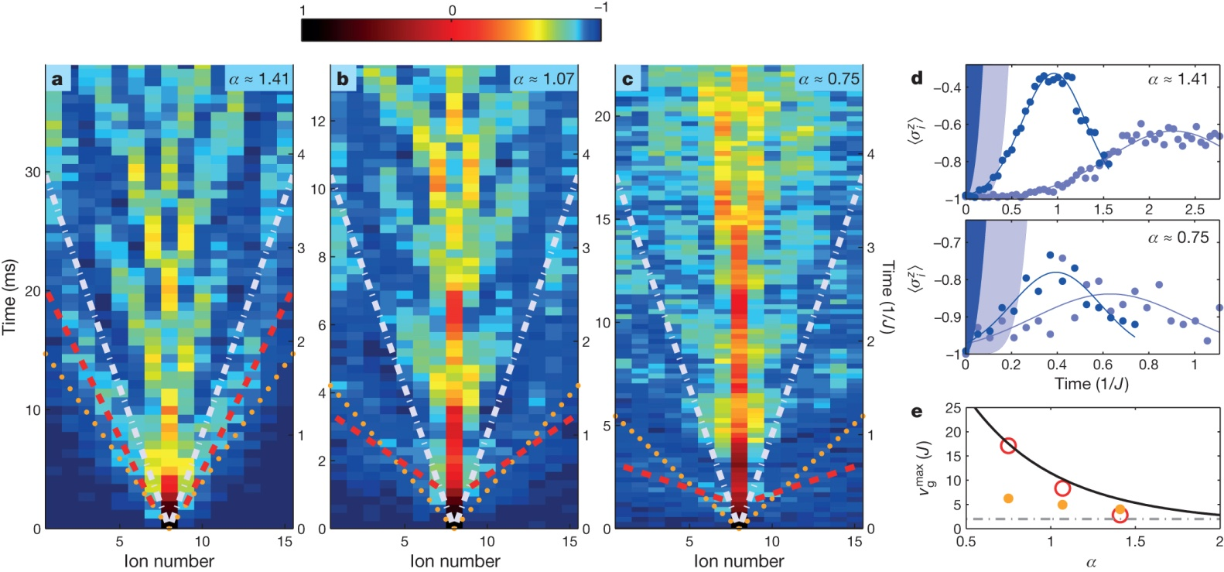
Quasiparticle engineering
- Watching quasi particles (spin excitations) propagate
- Testing Lieb-Robison bounds
Jurcevic et al. Nature 511, 202-205 (2014)

Slide 48
Plan
Lecture #1: Introduction
- Paul traps
- Laser ion-interaction
Lecture #2: Quantum computing
- Quantum gates
- Quantum state tomography
Lecture #3: Decoherence
- Qubit decoherence
- Scaling
Lecture #4: Scaling and quantum simulation
- Scaling and anomalous heating
- Quantum simulation
Lecture #5: Applications
- Decoherence-free subspaces
- Michelson-Morley experiment

